Slide 1
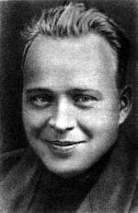
Аркадий Гайдар Родился: 22 января 1904 г. Город:Льгов Погиб: 26 октября 1941 г. Город:Москва
Автор презентации Ливенцова Ольга Викторовна
ГБОУ СОШ №473

Slide 2
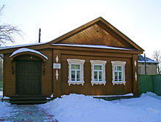
Родился в 1904 в посёлке сахарозавода под Льговом, ныне Курской области, в семье учителей — Петра Исидоровича Голикова (1879—1927) и Натальи Аркадьевны Сальковой (1884—1924), дворянки, дальней родственницы Михаила Юрьевича Лермонтова. Родители будущего писателя участвовали в революционном восстании в 1905 году. Вскоре П. И. Голиков получил назначение в Арзамас. Там Аркадий Голиков и жил вместе со своей семьёй до 1918 года.
Арзамас. Дом, в котором прошло детство А. Гайдара. Сейчас в доме расположен музей.

Slide 3
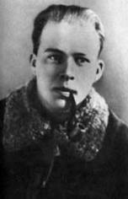
В середине 1920-х годов Аркадий женился на 17-летней комсомолке из Перми Лие Лазареве Соломянской. В 1926 году в Архангельске у них родился сын Тимур. Но через пять лет жена ушла к другому.
В 1934 году А. П. Гайдар приезжает повидаться с сыном в село Ивня Белгородской области, где Л. Л. Соломянская редактировала многотиражную газету политотдела Ивнянской МТС «За урожай». Здесь писатель работал над повестями «Синие звёзды», «Бумбараш» и «Военная тайна», а также участвовал в работе газеты (писал фельетоны, подписи к карикатурам).
Летом 1938 года Гайдар познакомился с Д. М. Чернышёвой и женился на ней

Slide 4
Одни из немногих книг которые написал Гайдар

Slide 5
Аркадий Гайдар погиб 26 октября 1941 года. Пять партизан во главе с Гайдаром двигались по направлению к новой базе партизанского отряда (несли продукты для бойцов); утром 26 октября 1941 года они остановились на привал рядом с железнодорожной насыпью в районе села Лепляво. Гайдар взял ведро, чтобы набрать картошки в доме путевого обходчика. На самом гребне насыпи заметил притаившихся в засаде немцев. Успел крикнуть: «Ребята, немцы!», — после чего был убит пулеметной очередью. Это спасло остальных — они успели уйти от засады.
Похоронен в городе Каневе. Именем Гайдара названы школы и библиотеки, улицы в городах и поселках. Сын Аркадия, Тимур Гайдар стал контр-адмиралом, а его внук — Егор Гайдар — самым молодым премьер-министром в истории России.

